Slide 1



DOB 2026
Commission finances : 2 mars 2026
Conseil municipal : 9 mars 2026

Slide 2

DEBAT
DES ORIENTATIONS BUDGETAIRES
2026
L’article L 2312 –1 du Code Général des Collectivités Territoriales (C.G.C.T.), faisant référence à la Loi n°92-125 du 6/02/1992, prévoit que dans les communes de + de 3 500 habitants, le maire présente au conseil municipal, dans un délai de 2 mois précédant l'examen du budget, un rapport sur les orientations budgétaires . Ce rapport donne lieu à un débat au conseil municipal .
Pour servir de base à la discussion, seront communiquées différentes informations portant sur :
Des données du contexte budgétaire ,
L’analyse de la situation financière de la commune,
Les perspectives pour l’année à venir et la prévision pluriannuelle d’investissement.
Il est pris acte de la présentation du ROB et des débats par une délibération spécifique.
La délibération ainsi que le ROB doivent donc être transmis en préfecture et à la CCF .

Slide 3
L’environnement économique mondial et européen .
En 2026 compte tenu des actualités mondiales beaucoup d’incertitudes demeurent sur les perspectives économiques:
-Droits de douane des Etats-Unis
-Tensions géopolitiques avec la Russie et le Moyen Orient
- …
Fond Monétaire International Janvier 2026

Slide 4
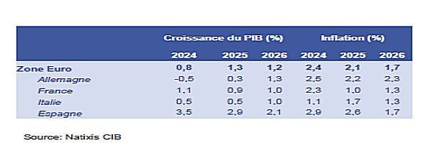
L’environnement économique mondial et européen
Zone euro
Banque centrale européenne décembre 2025

Slide 5
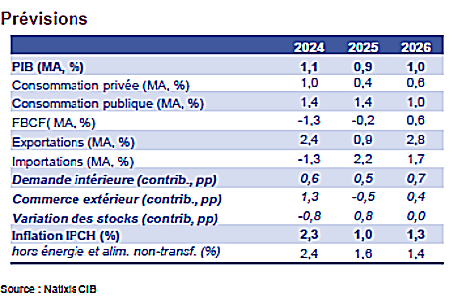
L’environnement économique en France
France
En France, la croissance anticipée du PIB sera de 0.9% en 2025 et 1% en 2026.

Slide 6
L’environnement économique en France
France

Slide 7
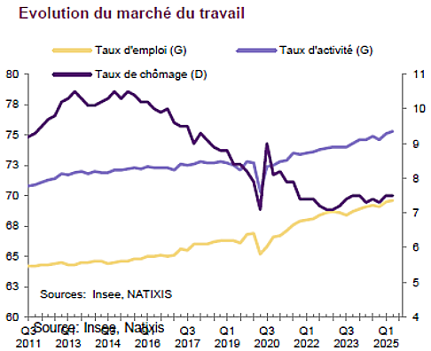
L’environnement économique en France
France
Le taux de chômage reste stable au 2ème trimestre 2025 à 7.5%. Il augmentera légèrement en 2026, à 7.6%.

Slide 8
L’environnement économique en France
France

Slide 9
PLF 2026
Principales mesures pour les collectivités
La DGF est maintenue au niveau 2025 dans le texte présenté au 49.3.
Communes | PLF 2026 (en milliards €) | LFI 2025 (en milliards €) | Evolution PLF 2026/ LFI 2025
Dotation globale de fonctionnement (DGF) | 27.395 | 27.395 | 0 %

Slide 10
PLF 2026
Principales mesures pour les collectivités
Communes | Montants 2026 (en millions €) | Montants 2025 (en millions €) | Hausse 2026/2025
Dotation de Solidarité Urbaine | 3 076 | 2 936 | + 140
Dotation de Solidarité Rurale | 2 527 | 2 377 | + 150
L’enveloppe totale de la DGF étant gelée, les hausses de la DSU et de la DSR seront intégralement financées à l’intérieur de la dotation globale de fonctionnement.

Slide 11
PLF 2026
Principales mesures pour les collectivités
Communes | Montants 2026 (en millions €) | Montants 2025 (en millions €) | Evolution 2026/2025 (en millions €)
DETR | 1 046 | 1 046
DSIL | 220 | 420 | -200
Le projet de loi de finances 2026 prévoyait la création d’un fonds d’investissement pour les territoires (FIT) qui regrouperait les 3 dotations d’investissement : DETR, DSIL, DVP (dotation politique de la ville).
La création du FIT n’a pas été retenu dans le projet présenté au 49.3.
Collectivités | Montants 2026 | Montants 2025 | Montants 2024
Fonds vert | 0.840 Mds€ | 1.150 Mds€ | 2.5 Mds€
Dotation de compensation de la reforme de la taxe professionnelle
Collectivités | Montants 2026 | Montants 2025 | Ecart 2026-2025
DCRTP | 1 942 323 | 2 411 320 | -19.4%
L’impact est de 18 560.90 € pour la commune : 95 460.90 en 2025 – 76 900.00 en 2026.

Slide 12
PLF 2026
Principales mesures pour les collectivités
Taxe Foncière Propriétés Bâties et Cotisation Foncière des Entreprises des locaux industriels.
La compensation de la réduction de 50% des valeurs locatives de Taxe Foncière Propriétés Bâties et de la Cotisation Foncière des Entreprises (CFE) des locaux industriels va baisser de 25%.
L’impact est de 45 000.00 € pour la commune.
Valeurs locatives des locaux d’habitation :
Décalage de trois ans la révision des valeurs locatives des locaux d’habitation pour bénéficier de suffisamment de recul :
le recensement des loyers serait repoussé à 2028
le rapport sur les impacts de cette révision est attendu pour le 1er septembre 2029
les nouvelles valeurs seraient utilisées dans les bases d’imposition à compte de 2031

Slide 13
PLF 2026
Principales mesures pour les collectivités
CNFPT
Les collectivités territoriales versent une contribution correspondant à 0,9 % de leur masse salariale, au Centre national de la fonction publique territoriale (CNFPT), pour la formation des agents.
Désormais cette enveloppe sera plafonnée à 397 millions d'euros, le reste reviendra à l'État.
Ce dernier devrait donc récupérer au moins 16 millions d’euros payés par les collectivités pour la formation des agents afin de contribuer à combler son déficit
CNRACL
Le décret n°2025-86 du 30/01/2025 instaure une hausse de 3 points des cotisations vieillesse des employeurs des agents affiliés à la Caisse nationale de retraites des agents des collectivités locales. La même augmentation est prévue en 2026, 2027 et 2028 :
34,65 % en 2025 (au lieu de 31,65%),
37,65 % en 2026, (Impact : 35 000 €)
40,65 % en 2027,
43,65 % en 2028.
Impact pour la commune :

Slide 14
PLF 2026
Principales mesures pour les collectivités

Slide 15
INFORMATIONS FISCALES
TAXE D’AMENAGEMENT
Les valeurs par m² sont actualisées au 1er janvier de chaque année en fonction du dernier indice du coût de la construction publié par l’INSEE .
L’indice pris en considération passe de 2143 à 2056 (-4,1%)
Pour l'année 2026 les valeurs appliquées dans le calcul de la taxe d'aménagement sont les suivantes :
valeur annuelle par m² 892 € (hors Île-de-France)
1 011 € pour les communes situées en Île-de-France ;
IFER (Imposition forfaitaire sur les entreprises de réseaux )
Les différentes composantes de cette imposition sont revalorisées en fonction du taux prévisionnel de l’inflation hors tabac
La prévision pour 2026 est de 1,3 %

Slide 16
Analyse financière de la commune
FONCTIONNEMENT
ANNEE | Dépenses | Recettes | Résultat | Report N-1 | Report N+1
2024 | 5 231 496.43 € | 5 268 977.25 € | 37 480.82 € | 2 198 217.60 € | 2 235 698.39 €
2025 | 5 102 320.10 € | 5 258 558.56 € | 156 238.46 € | 2 235 698.39 € | 2 391 936.85 €
INVESTISSEMENT
ANNEE | Dépenses | Recettes | Résultat | Résultat N-1 | Résultat cumulé
2024 | 2 027 864,39 € | 2 237 435,22 € | 209 570.83 € | 1 551 044,61 € | 1 760 615.44€
2025 | 2 542 818,00 € | 1 892 670.22 € | - 650 147.78 € | 1 760 615.44€ | 1 110 467.66 €
Restes à réaliser (R.A.R)
Recettes : 1 285 925.77 €
Dépenses : 212 996.71 €

Slide 17
L’évolution de la population neuvilloise
1er janvier 2026 : 5 050 habitants.
1er janvier 2025 : 5 049 habitants.
Evolution : 0,02 %.

Slide 18
Priorités du budget 2026:
FONCTIONNEMENT :
Poursuivre la maitrise des dépenses en fonctionnement et chercher d’autres recettes..
INVESTISSEMENT :
Les travaux de rénovation et d’extension du cabinet médical
La réfection des terrains de tennis
La rénovation d’une classe à l’école élémentaire
Les travaux de la rue des Mitouflets
L’achat d’un terrain rue de la Pichardière
L’achat d’une maison avenue Foch
L’achat d’une maison rue Saint Jacques

Slide 19
Fonctionnement 2026
Le budget 2026 est basé sur une non augmentation des taux d’imposition .
Le conseil municipal délibérera sur les taux lors du vote du budget .

Slide 20
PRINCIPALES RECETTES DE FONCTIONNEMENT 2026
DGF (Dotation forfaitaire)
343 663 € en 2025
341 800 € (Estimation)
(Augmentation de population : 1 personnes , incertitude sur le montant d’écrêtement )
Attribution de compensation
590 668,00 € en 2025
590 201,00 €
(Augmentation de l’agent de prévention et de l’urbanisme )
Par délibération en date du 3/09/2025, sur l'avis de la commission finances de la CCF et considérant que le service urbanisme est au seul profit des communes et non l'intercommunalité, l'EPCI met fin à sa participation propre aux coûts de fonctionnement
Celle-ci se reporte de facto sur les communes et doit faire l'objet d'un avenant pour chacune d'entre elles.
L’entrée en vigueur concernera l’urbanisme de 2026 qui sera sur l’attribution de compensation 2027.

Slide 21
PRINCIPALES RECETTES DE FONCTIONNEMENT 2026
Imposition : (Proposition de pas augmenter les taux en 2026)
2 542 709,00 € en 2025
2 561 434,00 €(Estimation)
Augmentation des bases de la taxe foncière de 0,8 %
Excédent de fonctionnement reporté :
2 391 936.85 €
500 000 € affectés en investissement
1 891 936.85 € reportés en fonctionnement

Slide 22
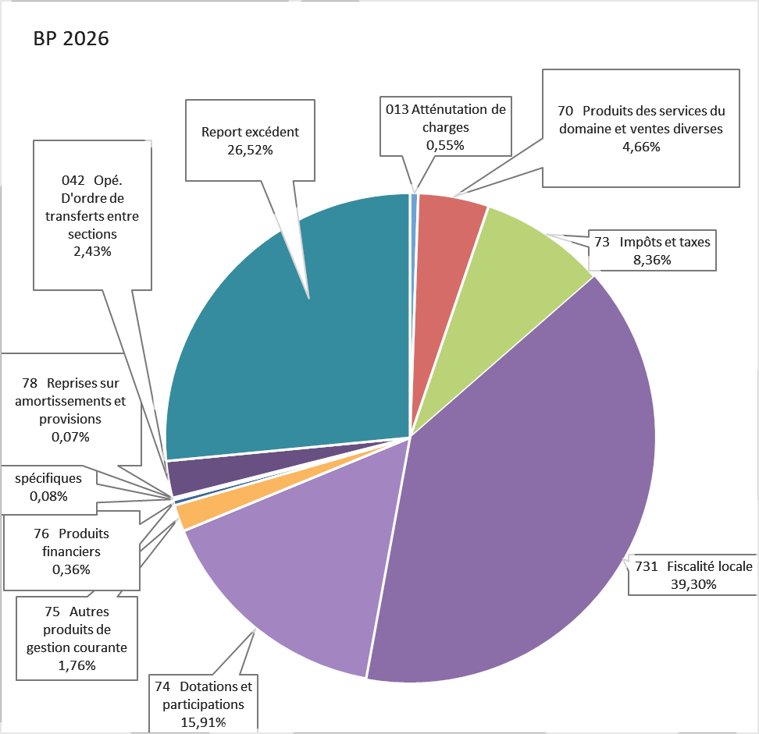
Fonctionnement 2026
Répartition des recettes

Slide 23
Fonctionnement 2026
Charges de personnel
En 2026, l’estimation prend en compte principalement :
L’incidence en année pleine des recrutements 2025
Les avancements de grade et promotions internes
Les avancements d’échelon
La hausse de la CNRACL sur la base de 3 points de plus
Le recrutement d’un cadre intermédiaire
L’assistante RH
La participation de la commune à la complémentaire santé
L’estimation globale évolue de 8.07 % par rapport au compte administratif 2025.

Slide 24
Fonctionnement 2026
Principales dépenses

Slide 25
Fonctionnement 2026
Autres dépenses de fonctionnement
Certaines dépenses augmentent, d’autres sont spécifiques à 2026 :
Alimentation + 15 500 €
Fournitures stockées + 22 800 €
Fournitures de petits équipements + 11 200 €
Terrains + 34 000 €
Entretien des bâtiments + 11 300 €
Assurance dommage aux biens : + 31 500 €
Assurance dommage ouvrage du cabinet médical : + 23 300 €
Versements à des organismes de formation + 10 900 €
Fêtes et cérémonies – culture + 10 000 €
Dératisation, gestion des pigeons + 14 100 €
Plateforme recrutement des médecins + 10 800 €
Plan communal de sauvegarde + 18 000 €
--------------
+ 213 400 €
L’évolution des autres comptes est basée sur l’objectif d’évolution des dépenses fixé par le gouvernement soit 1.5% après déduction des contrats résiliés ou ponctuels en 2025 et impact en année pleine des nouveaux contrats souscrits en 2025 ainsi que des nouvelles dépenses 2026.

Slide 26
Fonctionnement 2026
Répartition des dépenses
Strate 3000/5000 : 54,14 %
Strate 5000/10000 : 57,06%

Slide 27
Investissement 2026

Slide 28
Investissement 2026
Recettes
Des subventions déjà accordées (solde à percevoir) : 1 285 925,77 €
Cabinet médical : FNADT : 125 340.00 €
Cabinet médical :Département: 35 259.00 €
Cabinet médical : Département: : 80 000.00 €
Cabinet médical : DETR : 200 000.00 €
Cabinet médical : ADEME : 58 000.00 €
Cabinet médical : Fonds verts : 71 191.00 €
Cabinet médical : Région CRST : 136 700.00 €
Réseau de chaleur : ADEME : 195 381.07 €
Rénovation piste athlétisme : Département: : 21 200.00 €
Rénovation piste athlétisme : ANS : 49 991.00 €
Rénovation piste athlétisme : DSIL : 86 282.70 €
Rénovation piste athlétisme : CRST : 59 800.00 €
Eclairage public : Fonds Verts : 79 660.00 €
Eclairage public : CRST : 65 850.00 €
Mise en accessibilité salle de tennis de table : 21 271.00 €

Slide 29
Investissement 2026
Recettes
Des subventions en cours pas encore accordées : 553 978.08 €
Rénovation énergétique
Ecole maternelle DSIL : 150 515.27 €
Ecole maternelle Fonds de concours : 70 000.00 €
Ecole élémentaire DETR: 218 462.81 €
Ecole élémentaire Fonds de concours : 80 000.00 €
Certificats d’économie d’énergie : 35 000.00 €

Slide 30
Investissement 2026
Recettes
Produits de cession (terrain): 100 000.00 €
FCTVA sur les dépenses 2024 : 233 468.36 €
Taxe d’aménagement (estimation): 179 950.00 €
Amortissements (estimation): 894 000.00 €
Amortissement pénalité renégociation de la dette: 18 088.75 €
Remboursement capital emprunt par la CCF: 101 224.85 €
Solde d'exécution positif d'investissement reporté : 1 110 467.66 €
Excédent de fonctionnement capitalisé: 500 000.00 €
-----------------
Total recettes 4 977 103.47 €

Slide 31
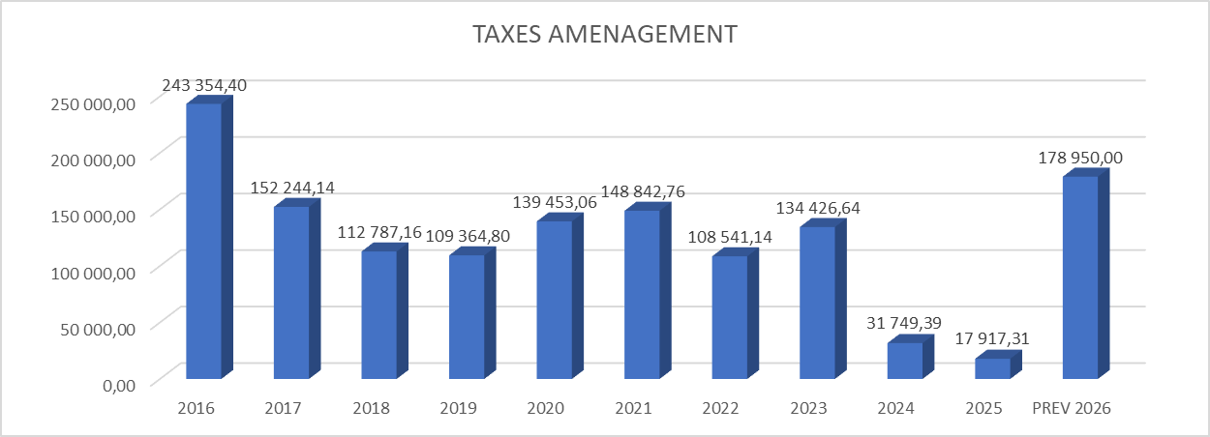
Investissement 2026
Recettes
L’évolution de la taxe d’aménagement :
La prévision 2026 est de 20 000.00 € pour les dossiers courants et de 158 950.00 € pour des gros dossiers. Le total s’élève à 178 950.00 €.

Slide 32
Investissement 2026
Dépenses
Le remboursement du capital des emprunts (297 450,16 €)
Une écriture d’ordre entre sections (173 202,64 €)
(Sub d'invst transférées au compte de résultat)
Le remboursement de 20% de la taxe d’aménagement à la CCF (3 583,46 €)
Principaux travaux 2026 : (3 474 650,77 €)
Les travaux de rénovation et d’extension du cabinet médical
La réfection des terrains de tennis
La rénovation d’une classe à l’école élémentaire
Les travaux de la rue des Mitouflets
L’achat d’un terrain rue de la Pichardière
L’achat d’une maison avenue Foch
L’achat d’une maison rue Saint Jacques

Slide 33
Investissement 2026

Slide 34
Plan pluriannuel d’investissement
PROJECTIONS 2026/2028
Budget de fonctionnement
Les projections 2027 et 2028 ont été faites sur la base d’une inflation à 1.3% pour 2027 et 1.8% pour 2028 (source Banque de France).
Les dépenses ponctuelles de 2026 (assurance dommage ouvrages, plan de sauvegarde) ont été déduites.
Le coût de l’entretien du cabinet médical a été rajouté en dépenses et en recettes (refacturation).
Les dépenses de personnel augmentent suite à la hausse de la CNRACL, la complémentaire prévoyance, les avancements d’échelons et de grade, un recrutement annuel.
Le montant des amortissements augmente suite à la réalisation des investissements.

Slide 35
Plan pluriannuel d’investissement
PROJECTIONS 2026/2028
Budget de fonctionnement
 | CA 2023 | CA 2024 | CA 2025 | BP 2026 | BP 2027 | BP 2028
RECETTES DE FONCTIONNEMENT
RECETTES REELLES | 5 121 935,00 | 5 151 528,00 | 5 128 948,00 | 5 068 262,00 | 5 191 535,00 | 5 344 897,00
RECETTES D'ORDRE | 127 635,00 | 117 449,00 | 129 610,00 | 173 202,00 | 249 184,00 | 277 103,00
RECETTES DE L'EXERCICE | 5 249 570,00 | 5 268 977,00 | 5 258 558,00 | 5 241 464,00 | 5 440 719,00 | 5 622 000,00
SOLDE POSITIF REPORTE | 1 842 988,65 | 2 198 218,00 | 2 235 699,00 | 1 891 937,00 | 1 540 785,00 | 1 193 656,00
TOTAL RECETTES DE FONCTIONNEMENT | 7 092 558,65 | 7 467 195,00 | 7 494 257,00 | 7 133 401,00 | 6 981 504,00 | 6 815 656,00
DEPENSES DE FONCTIONNEMENT
DEPENSES REELLES | 4 055 950,00 | 4 349 881,00 | 4 252 643,00 | 4 734 148,00 | 4 875 759,00 | 4 986 239,00
DEPENSES D'ORDRE | 838 391,00 | 881 615,00 | 849 677,00 | 858 468,00 | 912 089,00 | 1 237 089,00
TOTAL DEPENSES DE FONCTIONNEMENT | 4 894 341,00 | 5 231 496,00 | 5 102 320,00 | 5 592 616,00 | 5 787 848,00 | 6 223 328,00
RESULTAT DE L'EXERCICE | 355 229,00 | 37 481,00 | 156 238,00 | -351 152,00 | -347 129,00 | -601 328,00
RESULTAT CUMULE | 2 198 217,65 | 2 235 698,65 | 2 391 937,00 | 1 540 785,00 | 1 193 656,00 | 592 328,00

Slide 36
Plan pluriannuel d’investissement
PROJECTIONS 2026/2028
Budget de fonctionnement

Slide 37
Plan pluriannuel d’investissement
PROJECTIONS 2026/2028
Autofinancement
 | CA | CA | CA | BP | BP | BP |  | €/hab | Moy | €/hab | €/hab
 | 2023 | 2024 | 2025 | 2026 | 2027 | 2028 |  | CA2024 | Strate 5000/10000 | CA 2025 | BP 2026
 |  |  |  |  |  |  |  |  | base 2024
Excédent brut de fonctionnement | 1 116 703 € | 877 508 € | 993 734 € | 402 388 € | 377 802 € | 414 169 € |  | 174 € | 230 € | 197 € | 79 €
Capacité d'autofinancement brute | 1 036 624 € | 796 603 € | 912 834 € | 329 114 € | 310 776 € | 353 657 € |  | 158 € | 214 € | 181 € | 65 €
% autofinancement brut (%) | 20,24 | 14,46 | 17,8 | 6,49 | 5,99 | 6,62
Capacité d'autofinancement nette | 729 620 € | 452 101 € | 573 504 € | 31 664 € | 5 234 € | 39 629 € |  | 90 € | 130 € | 114 € | 6 €
% autofinancement net (%) | 14,25 | 8,78 | 4,43 | 0,62 | 0,11 | 0,74

Slide 38
Plan pluriannuel d’investissement
PROJECTIONS 2026-2028
Autofinancement

Slide 39
Plan pluriannuel d’investissement
PROJECTIONS 2026/2028
Autofinancement

Slide 40

Plan pluriannuel d’investissement
PROJECTIONS 2026/2028
Investissement
 | CA 2023 | CA 2024 | CA 2025 | BP 2026 | BP 2027 | BP 2028
RECETTES D'INVESTISSEMENT
RECETTES REELLES | 1 652 754,40 € | 1 355 820,21 € | 1 042 992,80 € | 2 454 547,06 € | 740 751,50 € | 834 781,87 €
RECETTES D'ORDRE | 941 390,93 € | 881 615,01 € | 849 677,42 € | 912 088,75 € | 1 150 088,75 € | 1 252 088,75 €
RECETTES DE L'EXERCICE | 2 594 145,33 € | 2 237 435,22 € | 1 892 670,22 € | 3 366 635,81 € | 1 890 840,25 € | 2 086 870,62 €
SOLDE POSITIF REPORTE | 2 177 698,21 € | 1 551 044,61 € | 1 760 615,44 € | 1 610 467,66 € | 1 028 216,44 € | 456 741,43 €
TOTAL RECETTES D'INVESTISSEMENT | 4 771 843,54 € | 3 788 479,83 € | 3 653 285,66 € | 4 977 103,47 € | 2 919 056,69 € | 2 543 612,05 €
DEPENSES D'INVESTISSEMENT
DEPENSES REELLES CAP EMPRUNT | 307 003,58 € | 344 502,29 € | 336 330,19 € | 297 450,16 € | 305 541,75 € | 314 027,93 €
DEPENSES REELLES AUTRES | 0,00 € | 0,00 € | 3 860,66 € | 3 583,46 € | 36 000,00 € | 67 400,00 €
DEPENSES D'ORDRE | 127 634,97 € | 117 448,99 € | 129 609,83 € | 173 202,64 € | 249 183,67 € | 277 103,25 €

Slide 41
Plan pluriannuel d’investissement
PROJECTIONS 2025/2027
Investissement
CA 2023 | CA 2024 | CA 2025 | BP 2026 | BP 2027 | BP 2028
DEPENSES REELLES TRAVAUX&MATERIEL | 2 786 160,38 € | 1 565 913,11 € | 2 073 017,32 € | 3 474 650,77 € | 1 871 589,84 € | 708 802,67 €
AVANCES | 322 807,71 € | 0,01 € | 151 582,00 €
SERVICES GENERAUX | 199 178,40 € | 277 808,48 € | 71 608,11 € | 69 019,02 € | 78 360,00 € | 27 800,00 €
MOYENS TECHNIQUES | 100 977,64 € | 78 686,42 € | 93 211,68 € | 236 734,00 € | 80 350,00 € | 70 000,00 €
SECURITE DES BIENS ET DES PERSONNES | 67 467,90 € | 12 342,18 € | 28 907,99 € | 40 628,00 € | 88 000,00 € | 40 000,00 €
SANTE SOLIDARITE SOCIAL : CABINET MEDICAL | 9 000,00 € | 157 774,31 € | 844 425,53 € | 2 225 181,06 € | 113 167,42 €
SANTE SOLIDARITE SOCIAL : AUTRES PROJETS |  | 52 747,76 €
TRANSITION ENERGETIQUE
RESEAU DE CHALEUR | 1 510 356,45 € | 402 531,08 € |  | 25 000,00 €
TRANSITION ENERGETIQUE
ECLAIRAGE PUBLIC | 9 720,00 € | 70 299,19 € | 395 355,61 € | 62 700,00 €
TRANSITION ENERGETIQUE
AUTRES PROJETS | 11 293,35 €
MOBILITE / VOIRIE | 6 253,20 € | 166 883,70 € | 224 276,74 € | 226 610,69 €
SAUVEGARDE DU PATRIMOINE | 3 787,21 € |  | 618,56 € | 10 000,00 €

Slide 42
Plan pluriannuel d’investissement
PROJECTIONS 2025/2027
Investissement
CA 2023 | CA 2024 | CA 2025 | BP 2026 | BP 2027 | BP 2028
PARCS &JARDINS; BIEN ETRE | 48 840,15 € | 288 812,39 € | 159 993,81 € | 5 000,00 € | 5 000,00 € | 5 000,00 €
ETABLISSEMENTS SCOLAIRES | 101 787,73 € | 37 289,87 € | 53 413,07 € | 44 640,00 € | 68 460,00 € | 125 460,00 €
MAIRIE | 15 419,76 € | 1 124,40 € | 10 011,60 € | 44 838,00 € | 125 900,00 € | 175 900,00 €
ENVIRONNEMENT | 7 065,10 € | 0,00 €
RESERVE FONCIERE | 372 205,78 € |  | 39 612,62 € | 344 500,00 €
PROSPECTIVE |  |  |  | 10 000,00 €
AMELIORATION ENERGETIQUE DES BATIMENTS |  |  |  | 94 800,00 € | 1 292 352,42 € | 264642,67
EQUIPEMENTS SPORTIFS |  |  |  | 35 000,00 €
CIMETIERE |  | 19 613,32 € |  |  | 20 000,00 €
DEPENSES DE L'EXERCICE | 3 220 798,93 € | 2 027 864,39 € | 2 542 818,00 € | 3 948 887,03 € | 2 462 315,26 € | 1 367 333,85 €
SOLDE NEGATIF REPORTE
TOTAL DEPENSES D'INVESTISSEMENT | 3 220 798,93 € | 2 027 864,39 € | 2 542 818,00 € | 3 948 887,03 € | 2 462 315,26 € | 1 367 333,85 €
RESULTAT DE L'EXERCICE | -626 653,60 € | 209 570,83 € | -650 147,78 € | -582 251,22 € | -571 475,01 € | 719 536,77 €
RESULTAT CUMULE | 1 551 044,61 € | 1 760 615,44 € | 1 110 467,66 € | 1 028 216,44 € | 456 741,43 € | 1 176 278,20 €

Slide 43
PROJECTIONS 2026/2028
Dette
La commune n’avait pas eu recours à l’emprunt depuis 2012. En 2022, elle a souscrit un emprunt de 1 000 000 € à 1.20%.
L’emprunt auprès de la Banque Postale s’est terminé le 1/09/2025. (rembt cap : 46 000 €/an )
L’emprunt auprès de la Caisse d’Epargne se terminera en 2030.( rembt cap : 25 000€/an )

